Slide 1



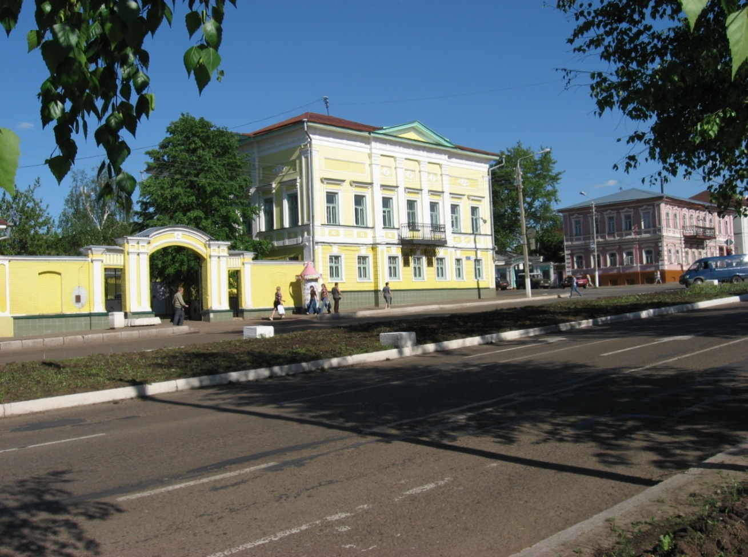

Заседание экспертной комиссии аттестационной комиссии
Министерства образования и науки Республики Татарстан по Чистопольскому муниципальному району
ЧИСТОПОЛЬСКИЙ МУНИЦИПАЛЬНЫЙ РАЙОН РТ
1 декабря 2017 года
Управление образования
Исполнительного комитета
Чистопольского муниципального района РТ

Slide 2


Педагогическая аттестация
на портале edu.tatar.ru
Педагог
Муниципальный район
Эксперты
МОиН РТ
Образовательная организация
Управление образования
Исполнительного комитета
Чистопольского муниципального района РТ

Slide 3
Качественные показатели профессионального роста педагогических работников РТ
Министерство образования и науки Республики Татарстан
3

Slide 4
Качественные показатели профессионального роста
педагогических работников Чистопольского муниципального района
Управление образования
Исполнительного комитета
Чистопольского муниципального района РТ
4

Slide 5
Наличие высшей квалификационной категории
Управление образования
Исполнительного комитета
Чистопольского муниципального района РТ

Slide 6
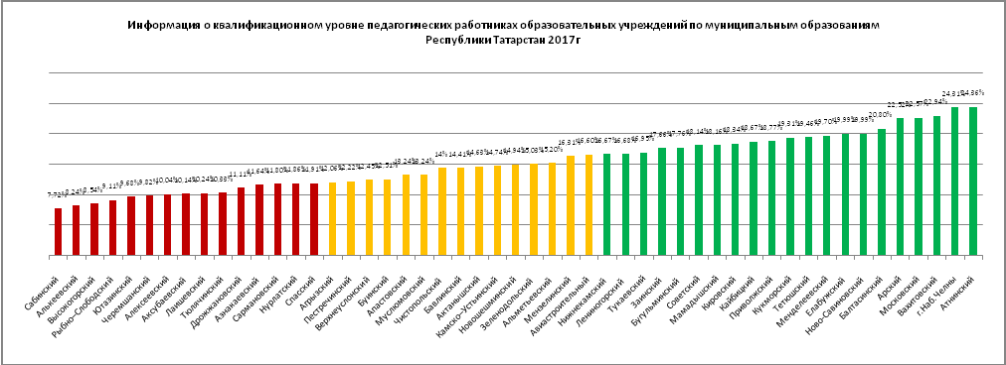
Рейтинг муниципальных образований
по наличию высшей квалификационной категории-30 место
Управление образования
Исполнительного комитета
Чистопольского муниципального района РТ

Slide 7
Наличие первой квалификационной категории
Управление образования
Исполнительного комитета
Чистопольского муниципального района РТ

Slide 8
Место в рейтинге муниципальных образований по наличию высшей и первой квалификационной категории
Управление образования
Исполнительного комитета
Чистопольского муниципального района РТ

Slide 9
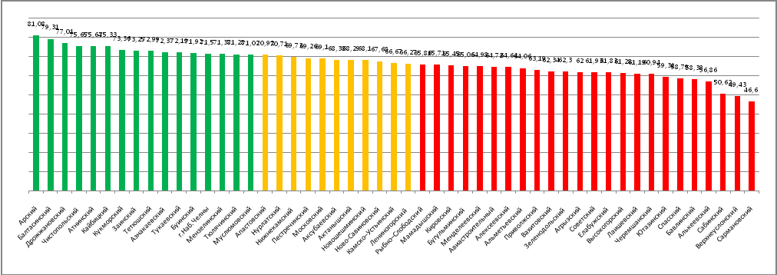
Рейтинг муниципальных образований в 2016-2017 учебном году
по наличию первой и высшей квалификационных категорий
Управление образования
Исполнительного комитета
Чистопольского муниципального района РТ

Slide 10
Сопоставительный анализ результатов рейтинга по аттестации и рейтинга муниципального района по показателям оценки качества образования
Управление образования
Исполнительного комитета
Чистопольского муниципального района РТ

Slide 11

Сопоставительный анализ результатов рейтинга по аттестации, т.е. наличия квалификационных категорий педагогических работников и рейтинга муниципального района по показателям оценки качества образования
 | Место в рейтинге муниципальных образований по наличию высшей и первой квалификационной категории | Место района в рейтинге «За высокое качество образования»
2013-2014 | 26 место | 15 место
2014-2015 | 15 место | 13 место
2015-2016 | 4 место | 7 место
2016-2017 | 4 место | 24 место
Управление образования Исполнительного комитета
Чистопольского муниципального района РТ

Slide 12
Цифровые данные о педагогических работниках, планирующих аттестоваться в октябре 2017 года
Типы и виды образовательных организаций | Всего работников, планирующих аттестацию (чел.)
По общеобразовательным учреждениям | 128
В том числе учителя-предметники, обучающиеся которых сдают ЕГЭ, ЕРЭ | 63
По учреждениям дошкольного образования | 83
По учреждениям дополнительного образования | 1
По учреждениям профессионального образования | 9
Методисты Управления образования | 3
Итого: | 224
Управление образования
Исполнительного комитета
Чистопольского муниципального района РТ
12

Slide 13
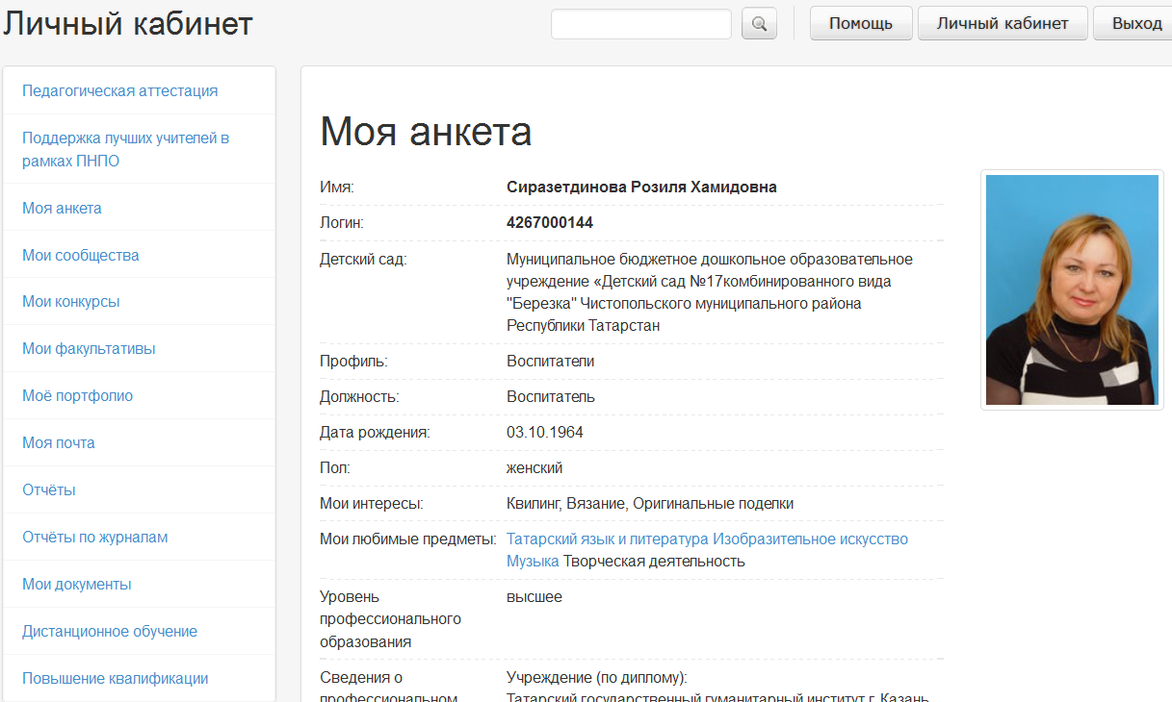
КОМПЬЮТЕРНОЕ ТЕСТИРОВАНИЕ
НА ПОРТАЛЕ edu.tatar.ru
Компьютерное тестирование педагогических работников -
через личный кабинет педагога
в 2017 году
прошли тестирование 224 педагога
Управление образования
Исполнительного комитета
Чистопольского муниципального района РТ

Slide 14
Цифровые данные о педагогических работниках, планирующих аттестоваться и прошедших тестирование в октябре 2017 года
Всего работников, планирующих аттестацию (чел.) | Из них на первую | Из них на высшую | Прошли тестирование | Из них успешно | Из них количество и % не справившихся | Средний балл тестирования на высшую категорию | Средний балл тестирования на первую категорию
224 | 197 | 27 | 224 | 211 | 13/5,8% | 86,7 | 87,95
Управление образования
Исполнительного комитета
Чистопольского муниципального района РТ
14

Slide 15
Типы и виды образовательных организаций | Всего работников, планирующих аттестацию (чел.) | Не сдали | Итого
По общеобразовательным учреждениям | 128 | -8 | 128
В том числе учителя-предметники, обучающиеся которых сдают ЕГЭ, ЕРЭ | 63 | - | -
По учреждениям дошкольного образования | 83 | -2 | 83
По учреждениям дополнительного образования | 1 | -1 | 1
По учреждениям профессионального образования | 9 | -2 | 9
Методисты Управления образования | 3 | - | 3
Итого: | 224 | 13/5,8% | 224
Управление образования
Исполнительного комитета
Чистопольского муниципального района РТ
15

Slide 16
На первую категорию- 197 человек,
из них 4 директора, аттестуются как предметники
педагогические работники ДОУ- первая категория
 | Всего | вновь | экспертиза
воспитатель | 64 | 10 | 0
музыкальный руководитель | 6 | 1 | 0
старший воспитатель инструктор по физической культуре | 1 1 | 1 1 | 0 0
учитель-логопед учитель-дефектолог | 1 1 | 0 0 | 0 0
ИТОГО | 76 | 13 | 0
Управление образования
Исполнительного комитета
Чистопольского муниципального района РТ

Slide 17
Педагогические работники
МБОУ, СПО, МБУ ДО, ГОУ-первая категория
 | Всего | вновь | экспертиза
учитель | 98 | 14 | 5
учитель-дефектолог | 9 | 0 | 0
педагог-организатор | 1 | 0 | 0
пдо | 2 | 1 | 0
преподаватель-организатор ОБЖ | 1 | 0 | 0
воспитатель | 2 | 0 | 0
педагог-психолог | 1 | 0 | 0
мастер производственного обучения | 1 | 0 | 0
преподаватель | 3 | 2 | 0
методист УО | 3 | 1 | 0
ИТОГО ОБЩИЙ ИТОГ | 121 197 | 18 31 | 5 5

Slide 18
На высшую категорию – 27 человек
педагогические работники ДОУ- высшая категория
 | Всего | вновь | экспертиза
воспитатель старший воспитатель музыкальный руководитель | 3 3 1 | 0 2 0 | 0 0 0
ИТОГО | 7 | 2 | 0
Управление образования
Исполнительного комитета
Чистопольского муниципального района РТ

Slide 19

Педагогические работники
МБОУ, СПО, МБУ ДО, ГОУ- высшая категория
 | Всего | вновь | экспертиза
учитель | 14 | 0 | 0
педагог-психолог | 1 | 1 | 0
преподаватель мастер производственного обучения | 4 1 | 0 1 | 0 0
ИТОГО | 20 | 2 | 0
ОБЩИЙ ИТОГ | 27 | 4/15 | 0/0

Slide 20
На первую категорию - 197 человек, из них 4 директора, аттестуются как предметники
На высшую категорию - 27 человек
ВСЕГО - 224 человека
Педагогические работники ДОУ - всего
 | Всего | вновь | экспертиза
воспитатель | 67 | 10 | 0
музыкальный руководитель | 7 | 1 | 0
старший воспитатель | 4 | 2 | 0
учитель-логопед учитель-дефектолог инструктор по физической культуре | 3 1 1 | 1 0 1 | 0 0 0
ИТОГО | 83 | 15 | 0
Управление образования
Исполнительного комитета
Чистопольского муниципального района РТ

Slide 21
Педагогические работники
МБОУ, СПО, МБУ ДО, ГОУ- всего
 | Всего | вновь | экспертиза
учитель | 112 | 14 | 5
учитель-дефектолог | 9 | 0 | 0
педагог-организатор | 1 | 0 | 0
пдо | 2 | 1 | 0
преподаватель-организатор ОБЖ | 2 | 0 | 0
воспитатель | 2 | 0 | 0
педагог-психолог | 2 | 1 | 0
мастер производственного обучения | 2 | 1 | 0
преподаватель | 7 | 2 | 0
методист УО | 3 | 1 | 0
ИТОГО | 141 | 20 | 5
ОБЩИЙ ИТОГ | 224 | 20/9 | 5/2

Slide 22
Успешной работы!
Управление образования
Исполнительного комитета
Чистопольского муниципального района РТ

